Slide 1
语音信号处理 · 项目报告
程序设计与实现
基于BERT的文本情感识别系统
PyTorch · HuggingFace Transformers · Python
汇报人：陈文旭
课程：语音信号处理

Slide 2
程序整体介绍
一个完整的BERT文本情感识别系统，从数据准备到模型部署
技术栈
Python
PyTorch
Transformers
scikit-learn
编程语言
深度学习框架
HuggingFace BERT库
评估指标计算
六大功能模块
1
数据准备
2
模型定义
3
模型训练
下载并处理情感数据集
BERT + 分类头
微调与验证
4
模型评估
5
注意力可视化
6
语音+文本 Web演示
测试集评估、混淆矩阵
热力图分析
Gradio + faster-whisper

Slide 3
项目目录结构
清晰的模块化组织方式
D:\bert-speech-emotion\
模块化设计的优点
bert-speech-emotion/
├── data/ 数据集目录
│ ├── train.csv 训练集 9600条
│ ├── dev.csv 验证集 1200条
│ └── test.csv 测试集 1200条
├── models/
│ └── bert_classifier.py BERT分类模型
├── utils/
│ ├── data_loader.py 数据加载
│ └── metrics.py 评估指标
├── checkpoints/ 保存训练好的模型
├── prepare_data.py 数据准备脚本
├── train.py 训练主脚本
├── evaluate.py 评估脚本
├── predict.py 单条预测
├── visualize_attention.py 注意力可视化
└── gradio_demo.py Web演示界面
职责分离
模型、数据、工具各司其职，互不干扰
便于维护
修改某个功能只需改对应文件
代码复用
data_loader等工具被多个脚本共用
流程清晰
从prepare到train到evaluate层层递进

Slide 4
数据准备模块 (prepare_data.py)
下载中文情感数据集 ChnSentiCorp 并保存为 CSV
prepare_data.py
数据集说明
from datasets import load_dataset
import pandas as pd
# 下载 ChnSentiCorp 数据集并保存为 CSV
dataset = load_dataset('lansinuote/ChnSentiCorp')
for split in ['train','validation','test']:
df = pd.DataFrame(dataset[split])
df = df[['text', 'label']]
df.to_csv(f'{split}.csv', encoding='utf-8-sig', index=False)
ChnSentiCorp 是中文情感分析常用公开数据集，内容主要为酒店、商品的真实用户评论。
训练集
9600 条
验证集
1200 条
测试集
1200 条
标签
0=负面 / 1=正面

Slide 5
数据加载模块 （data_loader.py）
使用 BERT 分词器，将文本转换为模型可读的张量
data_loader.py
编码后的三个张量
class EmotionDataset(Dataset):
def __getitem__(self, idx):
text = self.texts[idx]
# 核心编码部分
encoding = self.tokenizer(
text,
max_length=self.max_length,
padding='max_length',
truncation=True,
return_tensors='pt'
)
return {
'input_ids': encoding['input_ids'].squeeze(),
'attention_mask': encoding['attention_mask'].squeeze(),
'token_type_ids': encoding['token_type_ids'].squeeze(),
'label': self.labels[idx]
}
input_ids
每个Token在词典中的ID
attention_mask
标记真实Token(1)与填充(0)
token_type_ids
区分句子A/B
label
情感标签 0或1

Slide 6
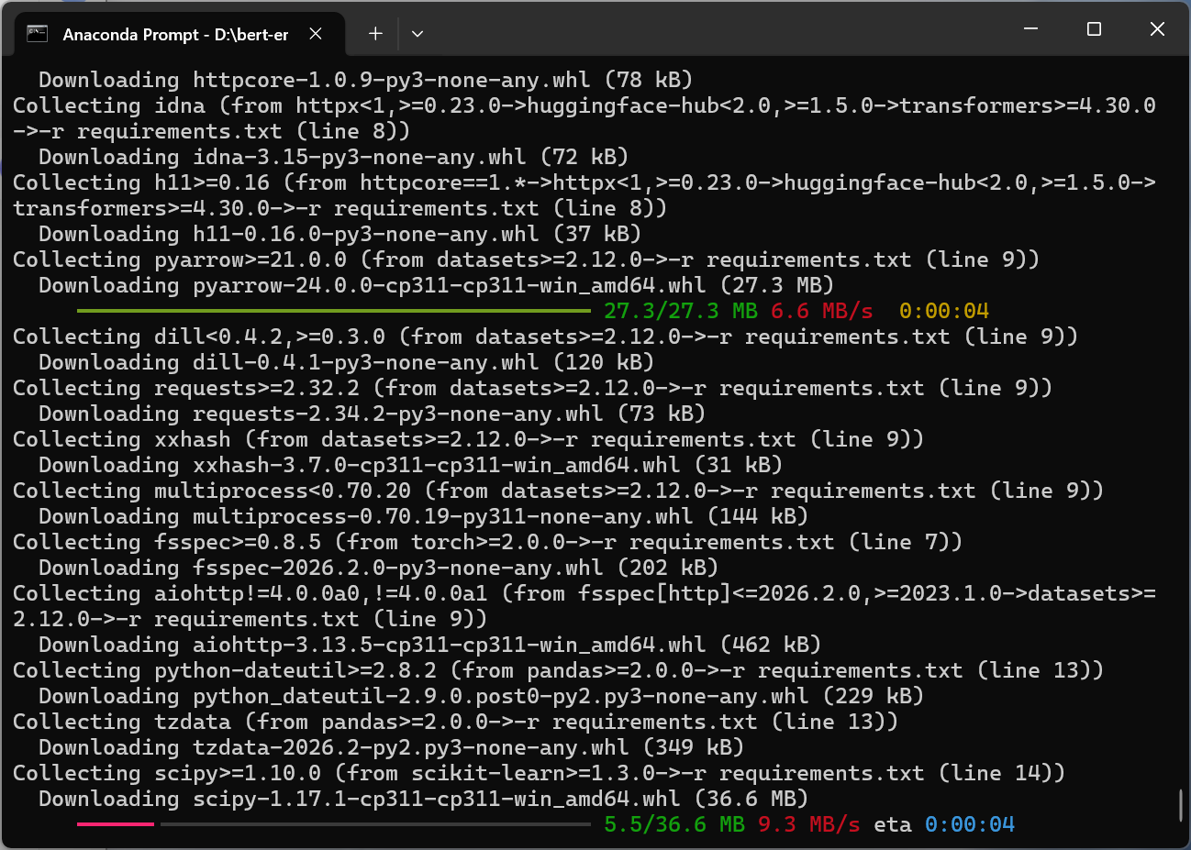
训练环境与依赖准备
训练开始前依赖下载和环境准备过程
pip 安装核心依赖
主要内容：展示训练前依赖安装过程，包括 HuggingFace Transformers、PyTorch、Datasets 等库下载和安装进度。
结果：依赖全部成功安装，准备就绪，可以顺利开始模型训练。
torch / transformers / datasets / scikit-learn 等，使用清华镜像源加速

Slide 7
模型定义模块 （bert_classifier.py）
构建 BERT 模型+全连接分类头
bert_classifier.py
前向传播流程
import torch.nn as nn
from transformers import BertModel
class BertClassifier(nn.Module):
def __init__(self, num_classes=2):
super(BertClassifier, self).__init__()
self.bert = BertModel.from_pretrained('bert-base-chinese')
self.dropout = nn.Dropout(0.3)
self.classifier = nn.Linear(768,2)
def forward(self, input_ids, attention_mask=None, token_type_ids=None):
outputs = self.bert(input_ids, attention_mask=attention_mask, token_type_ids=token_type_ids)
cls = outputs.pooler_output
cls = self.dropout(cls)
return self.classifier(cls)
输入Token序列
BERT编码(12层)
取[CLS]向量(768维)
Dropout
全连接层(768→2)
输出情感得分

Slide 8
训练主脚本模块 （train.py）
训练循环四步：前向传播 → 计算损失 → 反向传播 → 梯度更新
train.py
训练四步走
import torch
from torch import nn
from torch.utils.data import DataLoader
from transformers import AdamW
criterion = nn.CrossEntropyLoss()
optimizer = AdamW(model.parameters(), lr=2e-5)
for batch in train_loader:
optimizer.zero_grad()
logits = model(batch['input_ids'], attention_mask=batch['attention_mask'], token_type_ids=batch['token_type_ids'])
loss = criterion(logits, batch['label'])
loss.backward()
optimizer.step()
1
梯度清零
zero_grad() 清除上轮梯度
2
前向传播
计算模型预测与损失
3
反向传播
backward() 计算梯度
4
更新参数
step() 沿梯度更新

Slide 9
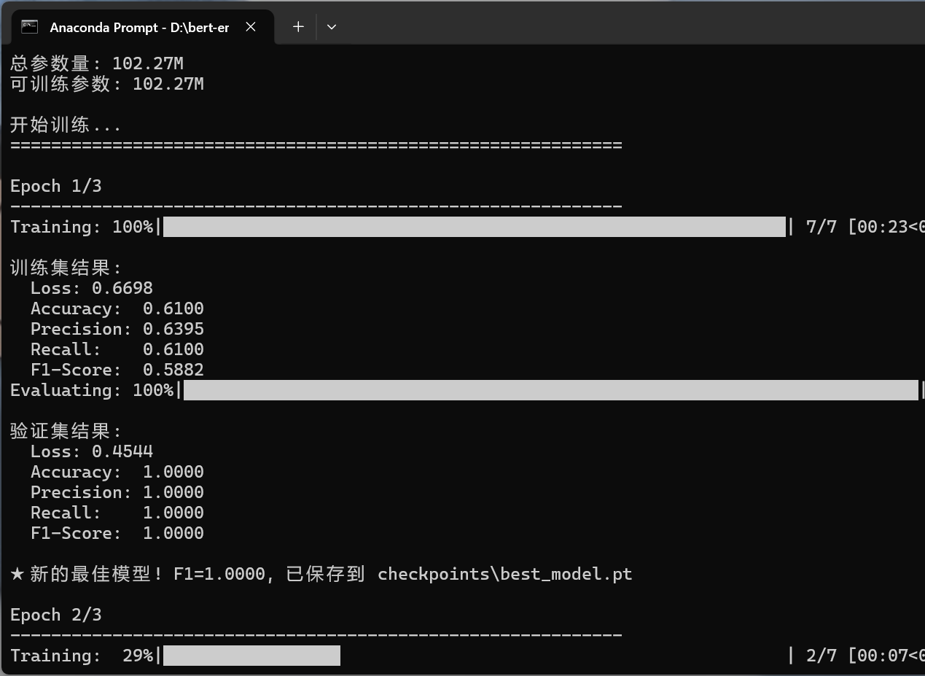
训练过程初期指标
train.py 训练日志
主要内容：显示训练前几个 Epoch 的训练集与验证集指标，包括 Loss、Accuracy、Precision、Recall 和 F1。
结果：训练集 Accuracy≈0.6395，验证集 Accuracy≈0.6100，Loss 下降.

Slide 10
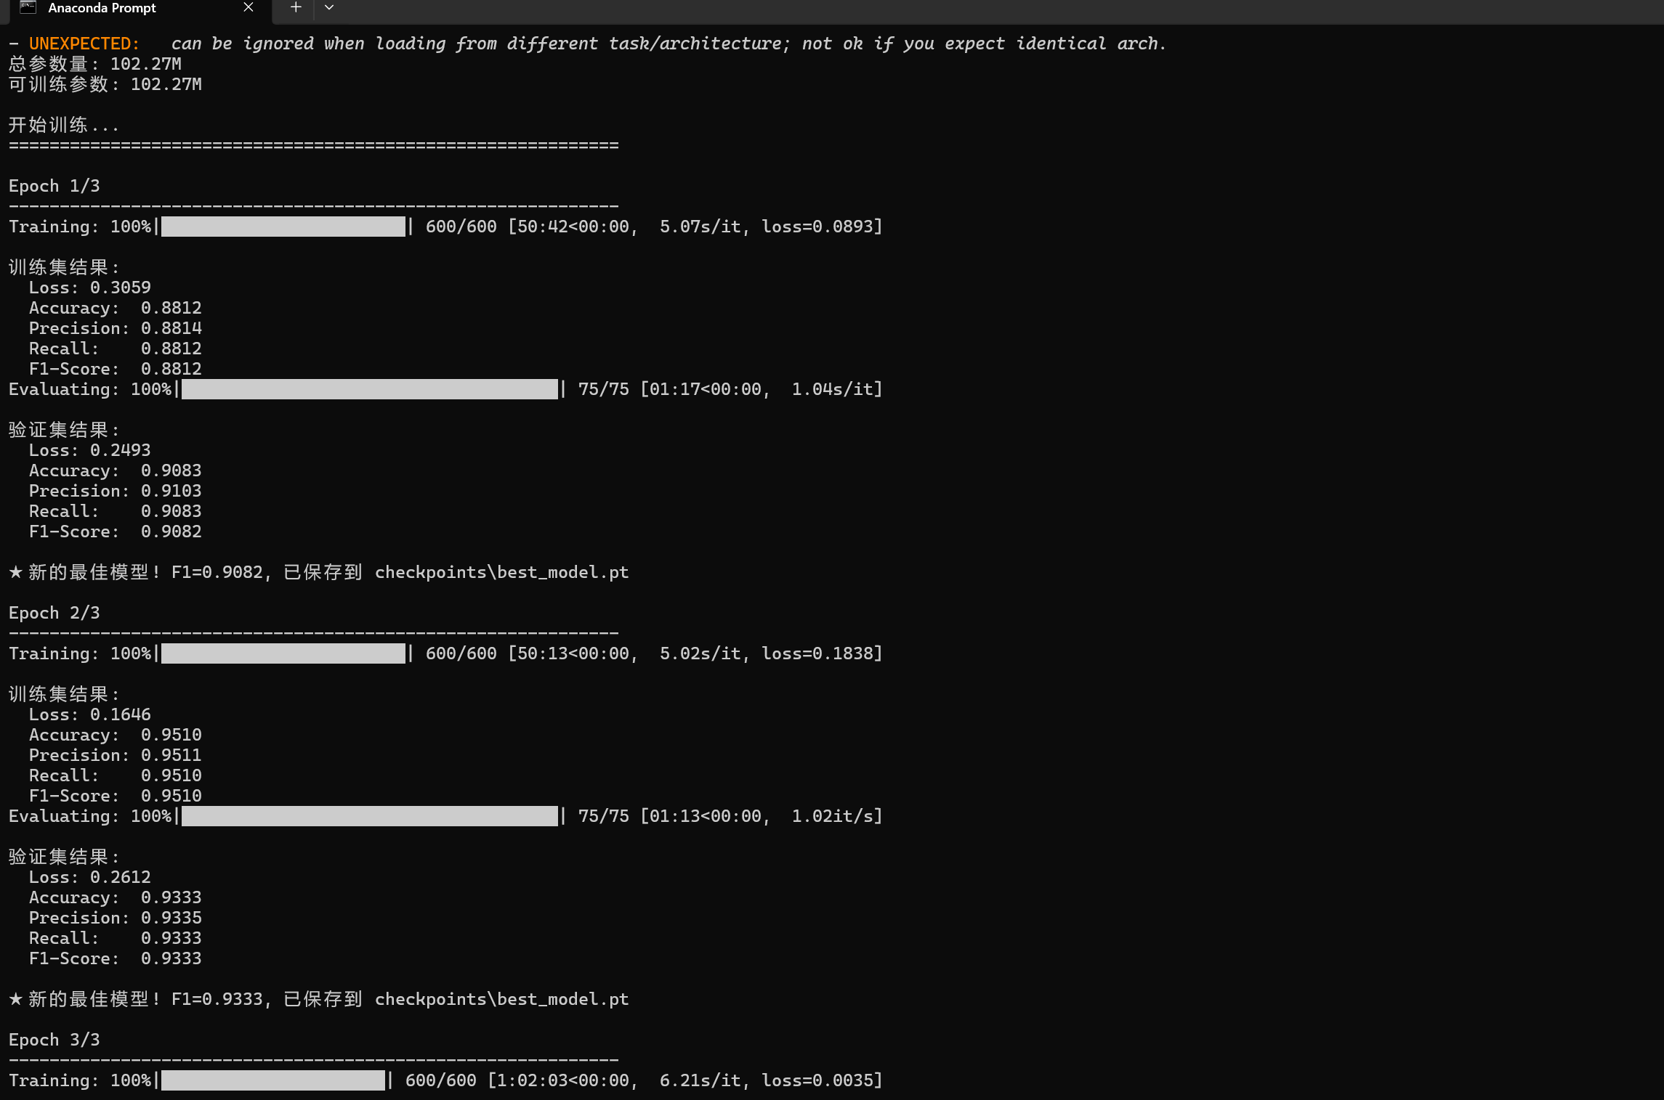
测试集评估结果
主要内容：模型在测试集上评估指标输出，包括 Loss、Accuracy、Precision、Recall、F1。
结果：Loss≈0.1646，Accuracy≈0.9510，F1≈0.9333，模型在测试集上表现稳定。

Slide 11
评估与可视化模块
evaluate.py 测试集评估 · visualize_attention.py 注意力可视化
evaluate.py 模型评估
visualize_attention.py 注意力可视化
在1200条测试集上评估，输出多项指标
可视化 BERT 注意力权重，生成热力图分析模型关注文本区域
metrics = compute_metrics(y_true, y_pred)
plot_confusion_matrix(y_true, y_pred)
outputs = model.bert(batch['input_ids'], output_attentions=True)
attentions = outputs.attentions # list of layers and heads
sns.heatmap(attentions[0][0].detach().numpy())
plt.savefig('attention_head0.png')
plt.close()
输出分类报告 (test_report.txt) 与混淆矩阵图 (confusion_matrix.png)
生成三张图：单头热力图 / 12头对比 / 不同层对比，直观展示模型的关注模式。

Slide 12
程序运行流程
完整运行流程：从数据准备到模型部署
1
python prepare_data.py
下载并准备数据集
2
python train.py
微调BERT模型，保存最优权重
3
python evaluate.py
测试集评估，生成混淆矩阵
4
python visualize_attention.py
生成注意力热力图
5
python gradio_demo.py
启动Web交互演示界面

Slide 13
运行结果展示
训练完成后生成的成果文件
best_model.pt
training_curves.png
confusion_matrix.png
训练好的模型
训练曲线图
混淆矩阵图
验证集F1=0.9333
损失与准确率变化
分类情况可视化
test_report.txt
attention_*.png
Web Demo
分类报告
注意力热力图
Gradio界面
测试集F1=0.9408
3张机理分析图
实时情感预测

Slide 14
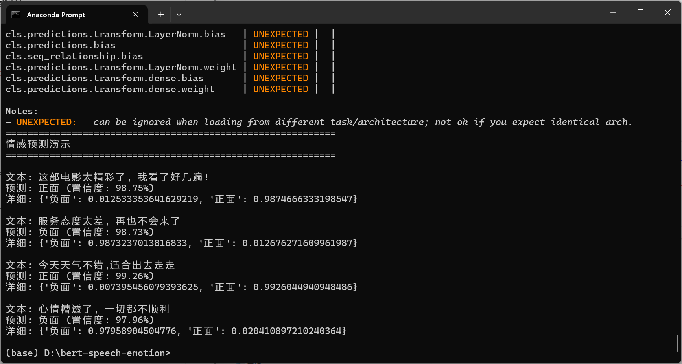
运行结果展示
best_model.pt
training_curves.png
confusion_matrix.png
分类报告
主要内容：详细分类报告（Classification Report），包含负面和正面类别的 Precision、Recall、F1、support。
结果：分类报告生成成功，各类指标可供分析。

Slide 15
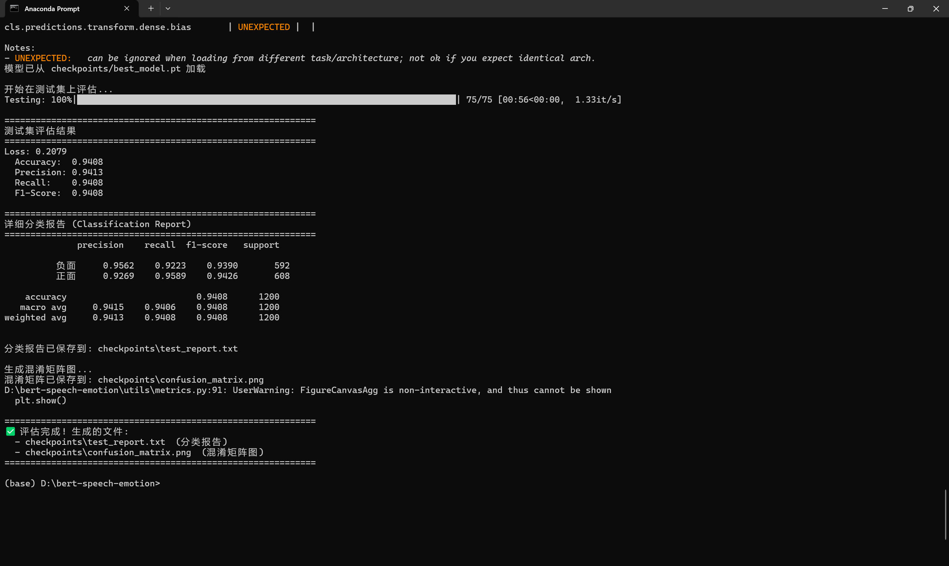
运行结果展示
best_model.pt
training_curves.png
confusion_matrix.png
混淆矩阵可视化
主要内容：展示预测类别与真实类别的对应关系，用热力图表示正确与错误分类。
结果：混淆矩阵生成成功，可用于查看分类结果分布。

Slide 16
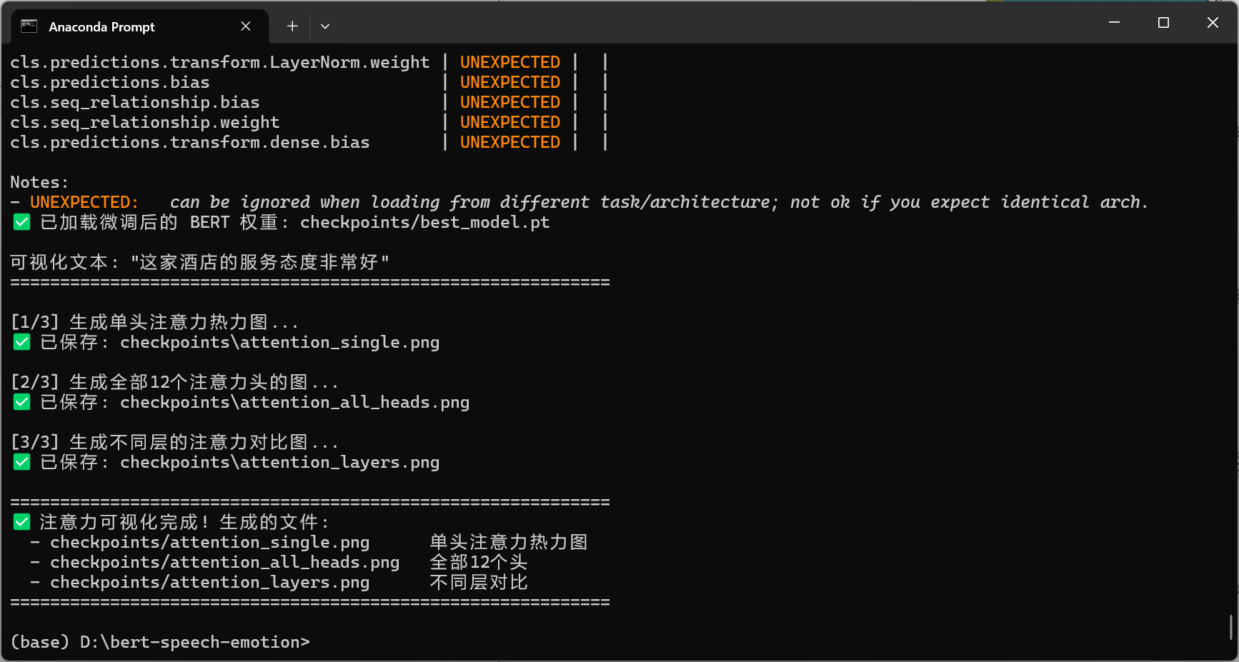
运行结果展示
best_model.pt
training_curves.png
confusion_matrix.png
注意力可视化
主要内容：生成 BERT 注意力热力图，包括单头或多头注意力分布。
结果：注意力可视化图片生成成功。

Slide 17
程序设计亮点
1
模块化架构
数据、模型、训练、评估分离，结构清晰，易于维护和扩展
2
标准训练流程
采用 AdamW 优化器、学习率 2e-5、CrossEntropyLoss，BERT 微调业界标准
3
完整评估体系
准确率、精确率、召回率、F1多指标评估，配混淆矩阵
4
可解释性分析
通过注意力可视化"看见"模型的内部工作机理
5
语音情感识别闭环
集成 faster-whisper，实现语音→文字→情感端到端流程

Slide 18
感谢聆听
敬请批评指正
基于BERT模型的文本识别 · 程序设计与实现 ·

